Slide 1
ما هذه الرائحة؟

Slide 2
مخرجات التعلم
يتوقع من التلميذ في نهاية الدرس أن:
يتعرف على حاسة الشم والأنف.
يميز الأشياء التي لها رائحة من التي ليس لها رائحة.

Slide 3
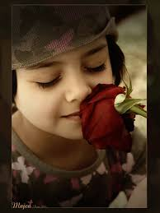
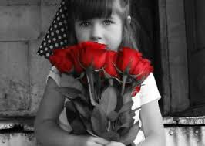
ماذا تفعل الطفلة في الصورة؟

Slide 4
ماهي الحاسة التي اعتمدت عليها الطفلة لمعرفة رائحة الورد؟
حاسة الرؤية
حاسة الشم
حاسة التذوق
حاسة السمع
الأنف مهم لأنه يساعنا على الشم

Slide 5
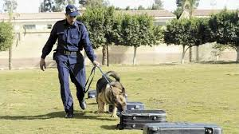
ما اسم الحيوان الذي في الصورة؟
من يستخدمه؟
ما الحاسة التي يستخدمها؟
يستخدم الكلب أنفه في تتبع آثار الناس

Slide 6
كيف تنتقل الرائحة من الأشياء إلى أنفنا؟
تنتقل الرائحة عن طريق الهواء

Slide 7
ضع كلمة صح أمام الشيء الذي له رائحة
. زجاجة العطر
. تفاحة
. ماء
مسطرة بلاستيكية.
صحن فيه طعام.
لماذا نغطي أنفنا في الجو البارد؟

